Slide 1
CHÀO MỪNG QUÝ THẦY CÔ VỀ DỰ GIỜ HỘI GIẢNG
MÔN :TOÁN
LỚP : 1B
Bài : Chục - Đơn vị ( Tiết 1)
Người dạy : Lê Thị Thuyền Trâm

Slide 2
Thứ Bảy ngày 18 tháng 2 năm 2023
Toán
Khởi động

Slide 3
Thứ Bảy ngày 18 tháng 2 năm 2023 Toán
Trò chơi : Ai nhanh - Ai đúng ?
50
30
40 + 10 =
70 - 40 =
40 + 30 - 10 =
60
80 - 50 +10 =
40
20 + 50 =
70
70 - 20 =
50

Slide 4
Thứ Bảy ngày 18 tháng 2 năm 2023
Toán
CHỤC – ĐƠN VỊ (Tiết 1)
Khám phá

Slide 5
17

Slide 6
10
17
7
17 gồm 1 chục và 7 đơn vị

Slide 7
Thứ Bảy ngày 18 tháng 2 năm 2023
Toán
CHỤC – ĐƠN VỊ (Tiết 1)
Giải lao

Slide 8
3
0
chục
đơn vị
30

Slide 9
30
30
0
30 gồm 3 chục và 0 đơn vị

Slide 10
10 đơn vị = 1 chục
30 đơn vị = 3 chục
1 chục = 10 đơn vị
3 chục = 30 đơn vị

Slide 11
Thứ Bảy ngày18 tháng 2 năm 2023
Toán
CHỤC – ĐƠN VỊ (Tiết 1)
Vận dụng

Slide 12
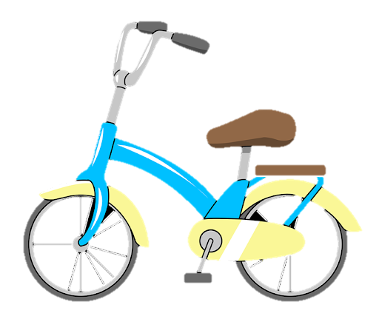
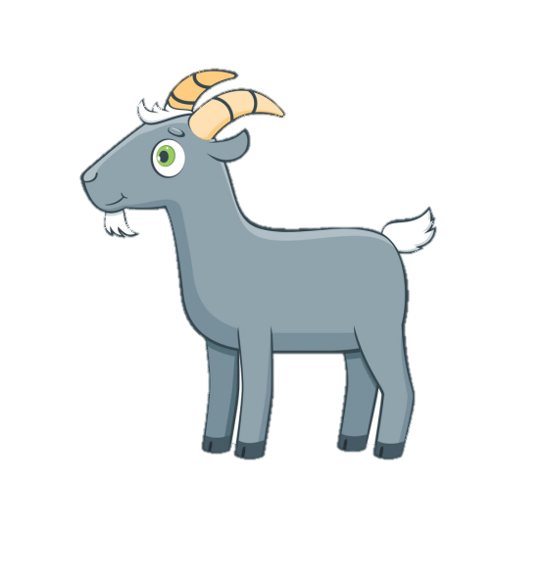
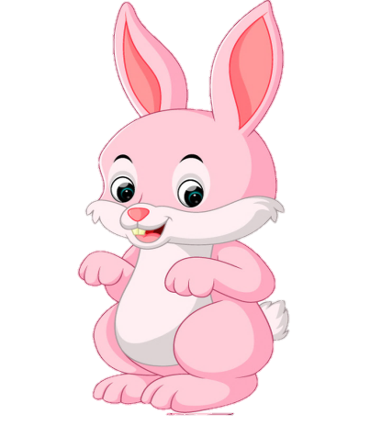
Trò chơi :TÌM XE CHO BẠN

Slide 13
30
17
50
90
21
30
21
3
0
2
1
17
1
7
50
90
9
0
5
0

Slide 14
CẢM ƠN CÁC BẠN!

